Slide 1
BERT

Slide 2
BERT
Lançado em 2018
Revolucionou as aplicações de NLP*
Utiliza transformers
Transformer é uma topologia de rede para implementar um fluxo encoder-decoder usando redes totalmente conectadas com base no attention
Mais rápido que RNN’s
* https://www.analyticsvidhya.com/blog/2019/08/complete-list-important-frameworks-nlp/ https://www.analyticsvidhya.com/blog/2019/09/demystifying-bert-groundbreaking-nlp-framework/

Slide 3
BERT
Bidirectional Encoder Representations from Transformers
Permite que as palavras "se vejam" da esquerda e da direita ao mesmo tempo
É usado para apreender as nuances de contexto das palavras e encontrar resultados mais adequados e relevantes

Slide 4
Diferencial do BERT
Ao contrário dos modelos direcionais, que lêem a entrada de texto sequencialmente (da esquerda para a direita ou da direita para a esquerda), o codificador Transformer lê toda a sequência de palavras de uma só vez. Por isso, é considerado bidirecional
Essa característica permite ao modelo aprender o contexto de uma palavra com base em todos os seus arredores
Ao treinar modelos de linguagem, é desafio de definir uma meta de previsão
Muitos modelos preveem a próxima palavra em uma sequência (por exemplo, "O cachorro latiu para ___"), uma abordagem direcional limita inerentemente a aprendizagem de contexto

Slide 5
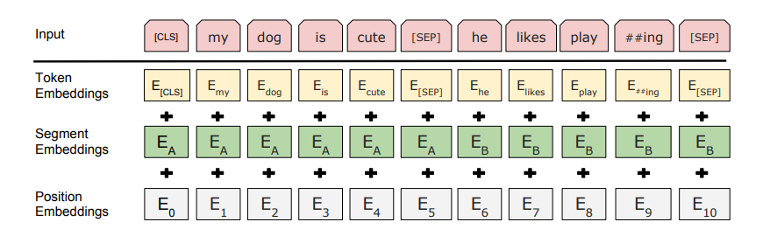
BERT input

Slide 6
BERT input

Slide 7
BERT input - Position Embeddings
BERT aprende e usa embeddings posicionais para expressar a posição das palavras em uma frase
Eles são utilizadas para superar a limitação do Transformer que, diferentemente de uma RNN, não é capaz de capturar informações de "sequência" ou "ordem"

Slide 8
BERT input

Slide 9
BERT (input) - Segment Embeddings
O BERT também pode aceitar pares de frases como entradas para tarefas (QA)
Por isso ele aprende uma incorporação única para a primeira e a segunda frases para ajudar o modelo a distinguir entre elas
No exemplo, todos os tokens marcados como EA pertencem à sentença A (e da mesma forma para EB)

Slide 10
BERT input

Slide 11
BERT (input) - Token Embeddings
São os embeddings aprendidos para o token específico no vocabulário

Slide 12
BERT (input)
Para um determinado token, sua representação de entrada é construída somando as combinações correspondentes de token, segmento e posição
Essas combinações de etapas de pré-processamento tornam o BERT tão versátil

Slide 13
BERT - Pre-training Tasks
BERT é pré-treinado em duas tarefas de NLP:
Masked Language Modeling
Next Sentence Prediction

Slide 14
Masked Language Modeling
Dada a frase: "Precisamos encontrar a cura do coronavírus”
Queremos treinar um modelo de linguagem bidirecional
Em vez de tentar prever a próxima palavra na sequência, podemos construir um modelo para prever uma palavra que falta dentro da própria sequência
Vamos substituir "coronavírus" por "[MASK]". Este é um token para indicar que está faltando
Em seguida, treinaremos o modelo de forma que seja capaz de prever o "coronavírus" como o token ausente: "Precisamos encontrar a cura do MASK”

Slide 15
Next Sentence Prediction
BERT também é treinado na tarefa de Previsão de Próxima Sentença para tarefas que exigem uma compreensão do relacionamento entre as frases
Por ser uma tarefa de classificação binária, os dados podem ser facilmente gerados a partir de qualquer corpus, dividindo-os em pares de frases
Exemplo: tenho 10.000 frases, 5 mil pares de treinamento

Slide 16
Tenho que treinar com meu corpus?
O próprio BERT é pré-treinado para capturar o "significado" das palavras em um contexto
Esse entendimento é capturado dentro dos pesos da rede (na faixa de milhões de parâmetros)
O pré-treinamento é um processo longo e caro. A menos que você queira criar outro novo flavor do BERT, ele não é necessário
Basta baixar e usar um dos modelos pré-treinados disponíveis

Slide 17
Como usar?
Modelos de linguagem em larga escala (ELMo, BERT), que podem ser usados como modelos pré-treinados para obter representações de texto
A ideia principal é alavancar o “aprendizado por transferência” - isto é, aprender embeddings em uma tarefa genérica (como modelagem de linguagem) em um corpus enorme e, em seguida, ajustar o aprendizado em dados específicos da tarefa.
Esses modelos mostraram melhorias significativas em algumas tarefas fundamentais da PNL, como resposta a perguntas, rotulação de funções semânticas, reconhecimento de entidades nomeadas e resolução de correferência, para citar alguns

Slide 18
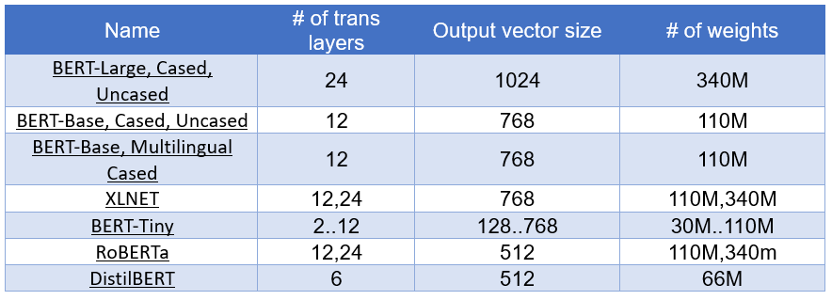
Flavors of BERT

Slide 19
BERT - Modelos Pesados
Esses modelos com Transformers estão cada vez maiores e estão sendo treinados em conjuntos de dados enormes
RoBERTa - treinado com 160 GB de texto
Modelos com muitos parâmetros
Como devemos colocar esses “monstros” em produção?
Como podemos usar modelos tão grandes com restrições de baixa latência?
Precisamos de servidores de GPU (caros) para servir em escala?
Aplicação da técnica de “distillation”

Slide 20
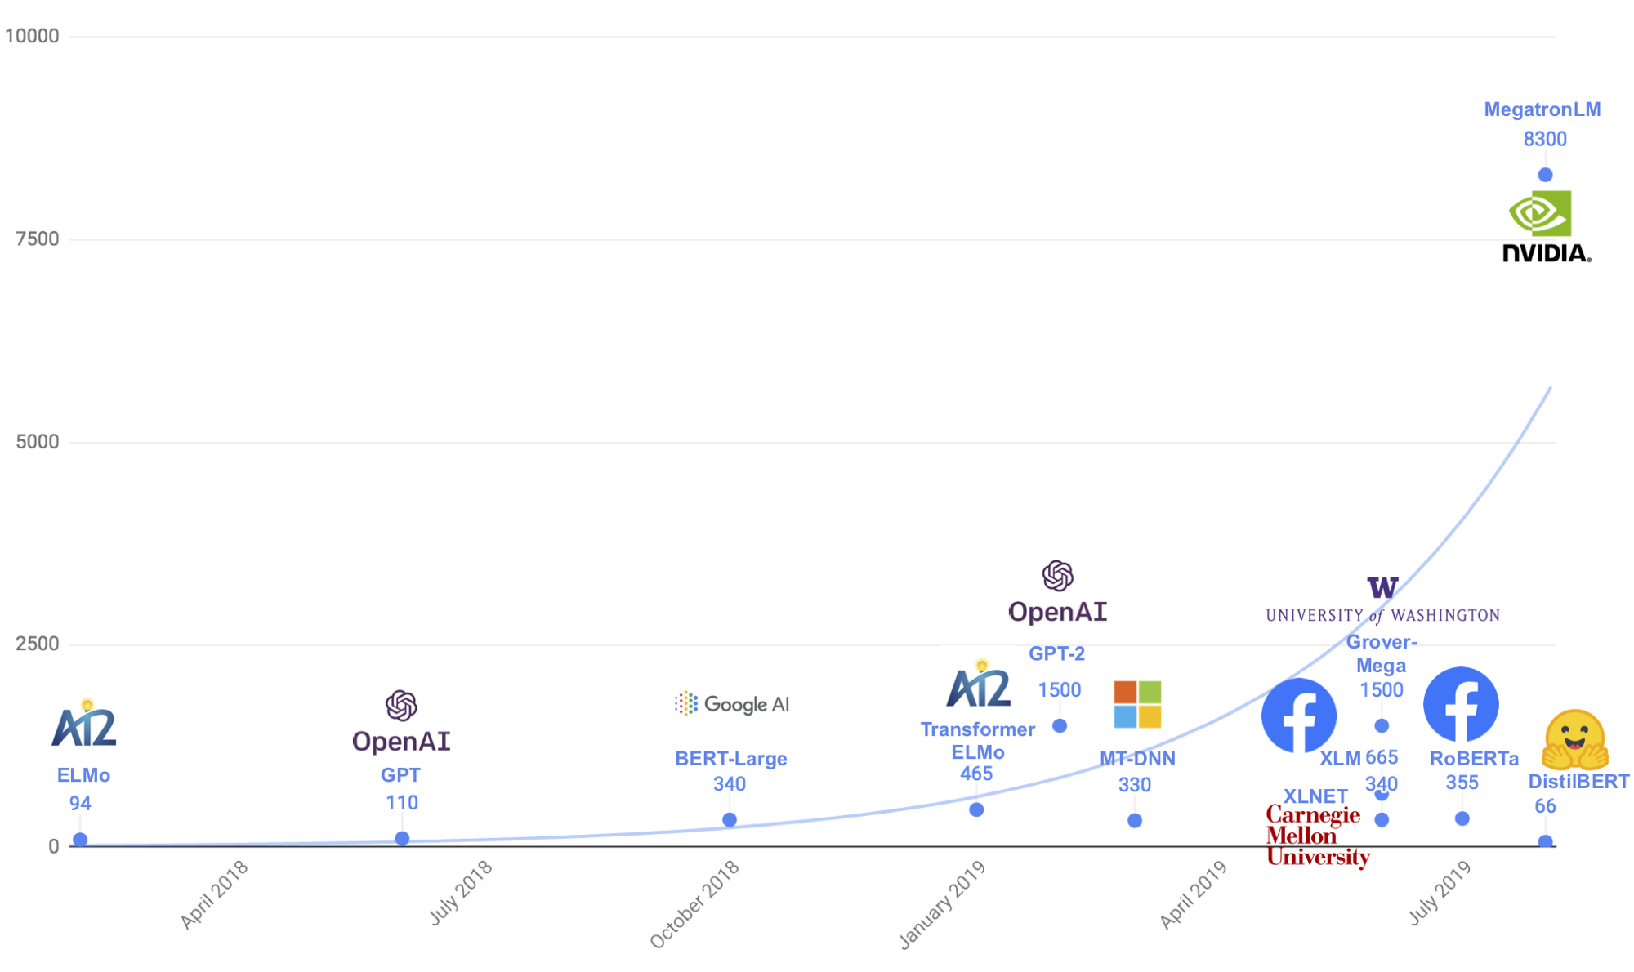
Parâmetros

Slide 21
DistilBERT
Bert = professor | DistilBERT = aluno
Transferência de conhecimento
DistilBERT, possui cerca da metade do número total de parâmetros da base BERT e mantém 95% dos desempenhos do BERT no benchmark de entendimento de idiomas GLUE
O DistilBERT é mais de 60% mais rápido e menor que o BERT
https://medium.com/huggingface/distilbert-8cf3380435b5

Slide 22
Aplicações
A Microsoft lançou um flavor aprimorado do BERT (MT-DNN)
Usado no serviço cognitivo LUIS - MS NLU e QnA maker
O Facebook está usando seu próprio flavor do BERT RoBERTa, para classificar e filtrar postagens
Google - na sua máquina de busca

Slide 23
Dicas
https://huggingface.co/
https://huggingface.co/neuralmind/bert-large-portuguese-cased
https://www.analyticsvidhya.com/blog/2019/09/demystifying-bert-groundbreaking-nlp-framework/
https://towardsdatascience.com/bert-explained-state-of-the-art-language-model-for-nlp-f8b21a9b6270
https://towardsdatascience.com/hugging-face-transformers-fine-tuning-distilbert-for-binary-classification-tasks-490f1d192379

Slide 24
Referências
Speech and Language Processing. Daniel Jurafsky & James H. Martin. Copyright © 2020. All rights reserved. Draft of December 30, 2020.
https://web.stanford.edu/~jurafsky/slp3/6.pdf
https://web.stanford.edu/~jurafsky/slp3/ed3book.pdf
Vajjala, Sowmya, et al. Practical Natural Language Processing: A Comprehensive Guide to Building Real-World NLP Systems. O'Reilly Media, 2020.

